Slide 1
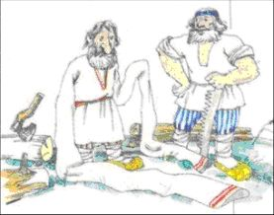
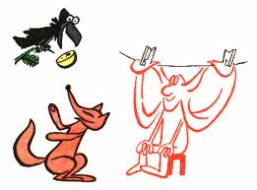
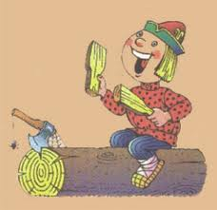
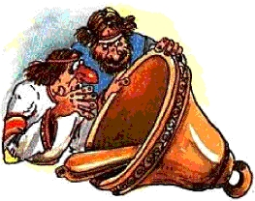
Страна
Фразеологизмов

Slide 2
Начинаем наш урок. Заруби себе на носу: сегодня тебе придётся работать засучив рукава. В случае временной неудачи не падай духом, а возьми себя в руки и заново принимайся за дело. Ручаюсь: в конечном счёте тебя ждёт успех!

Slide 3
Да, да. Вот такое необычное начало нашего урока. А все потому, что сегодня мы будем говорить о «живописном способе выражаться» посредством кратких, метких, сочных, образных иносказательных изречений, то есть о фразеологизмах.

Slide 4
Как рождаются фразеологизмы
Живут-поживают слова, ими постоянно пользуются люди в своей речи. В какой-
то момент слова сливаются в неделимые сочетания-фразеологизмы.

Slide 5
Послушайте стихотворение В.Суслова «Как работают слова».
Бывает частенько, что слово одно,
Но очень по-разному служит оно.
Примеры тут можно найти без труда,
Возьмём хоть короткое слово «вода».
Вот был я мальчишкой, да детство прошло.
С тех пор уж немало «воды утекло»,
О смелом мы вправе сказать наперёд:
Такой «сквозь огонь и сквозь воду пройдёт»!
А гуси и утки – сухие всегда.
Заметили люди: «Как с гуся вода!»
Случалось с тобою: ты правил не знал,
Молчал при опросе? «Воды в рот набрал»!
Лентяй отдыхает, а время идёт –
«Под камень лежачий вода не течёт».
Сказать болтуну мы порою не прочь:
Довольно, мол, «воду-то в ступе толочь»!
Не прочь и другому сказать невзначай:
«Довольно лить воду! Ты дело давай!»
Работать впустую!.. Что скажут потом?
Не дело, мол, «воду носить решетом»!
Стихи я пишу, не жалея труда,
Чтоб вы не сказали: «В стихах-то вода…».

Slide 6
Это стихотворение построено с использованием фразеологизмов, т.е. устойчивых по составу и структуре, лексически неделимых и целостных по значению словосочетаний или предложений.

Slide 7
« Фразеологизм - устойчивое выражение с самостоятельным значением» - С.И. Ожегов.
Изучением этого явления занимались многие ученые, лингвисты.

Slide 8
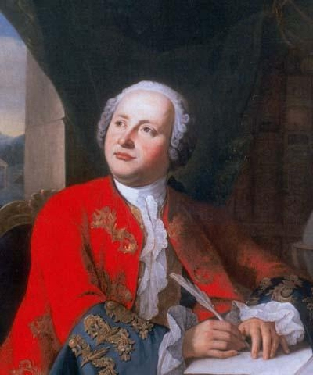
М. В. Ломоносов, составляя план словаря русского литературного языка, указывал, что в него должны войти «фразесы», «идеоматизмы», «речения», то есть обороты, выражения.
М.В.Ломоносов (1711-1765

Slide 9
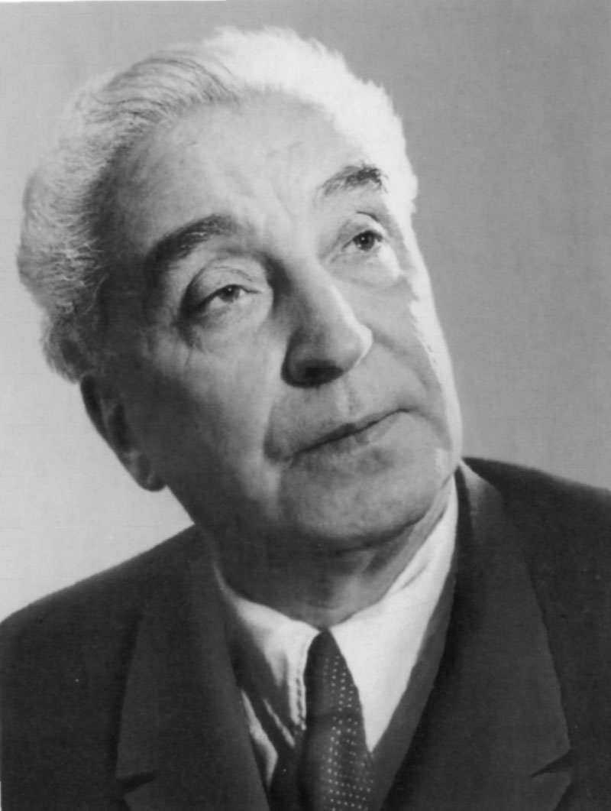
Создание базы для изучения устойчивых сочетаний слов в современном русском литературном языке принадлежит академику В.В. Виноградову. Именно им впервые была дана классификация фразеологических оборотов русского языка.
В.в.Виноградов 1894-1969

Slide 10
Происхождение фразеологизмов
В зависимости от истории возникновения, их можно разделить на группы:
Фразеологизмы, связанные с историческим прошлым народа.
Образные выражения, отражающие народные обычаи.
Устойчивые сочетания слов, возникшие из различных ремёсел.
Крылатые выражения из произведений художественной литературы.

Slide 11
Фразеологизмы, связанные с историческим прошлым народа

Slide 12
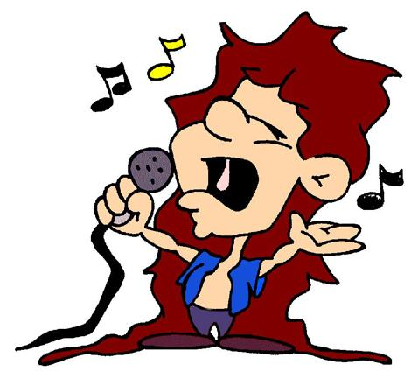
Кричать во всю Ивановскую
« Кричать очень громко». Площадь в Кремле, на которой стоит колокольня Ивана Великого, была Ивановской. Там дьяки очень громко оглашали распоряжения и указы.

Slide 13
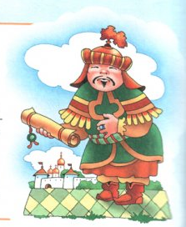
Казанская сирота
Человек прикидывается несчастным, чтобы вызвать сочувствие». Завоёванные Иваном IV татарские князья, чтобы сохранить положение, отправлялись в Москву на службу. Там они прибеднялись, чтобы получить больше наград и жалований.

Slide 14
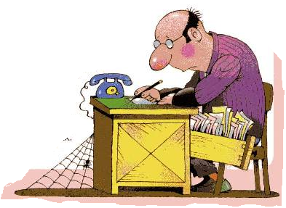
Откладывать в долгий ящик
«Затягивать дела на неопределённый срок». На царском дворе был прибит длинный или долгий ящик. Из деревень приезжали просители и опускали прошения. Просьбы оставались там на месяцы и годы.

Slide 15
Образные выражения, отражающие народные обычаи

Slide 16
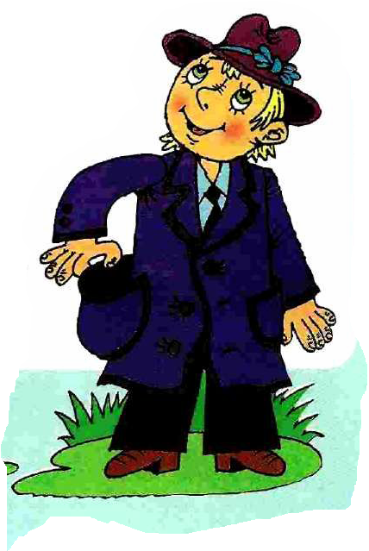
Держи карман шире
«О напрасных ожиданиях и расчётах». Возникло, когда карман ещё не пришивался, а представлял собой сумку на поясе.

Slide 17
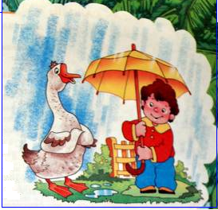
Как с гуся вода
«Легкий исход неприятности, проступка». Эти слова шептали бабушки знахарки для излечения детских болезней.

Slide 18
Устойчивые сочетания слов, возникшие из различных ремёсел

Slide 19
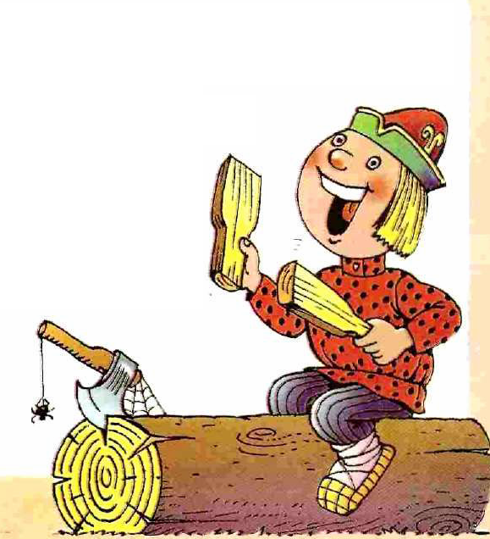
Бить баклуши
«Несерьёзным делом заниматься». В старину кустари делали посуду из дерева. Для этого надо было отколоть от бревна чурку – баклушу. Это было лёгкое дело. Готовить такие чурки и называлось бить баклуши.

Slide 20
Крылатые выражения из произведений художественной литературы

Slide 21
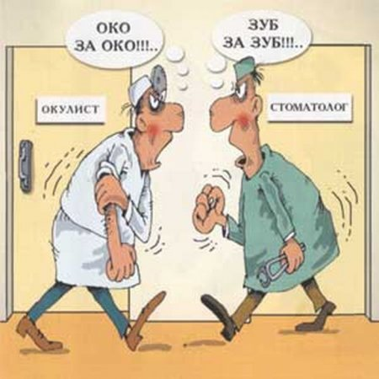
Око за око
Из Библии, закон возмездия: «Перелом за перелом, око за око, зуб за зуб».

Slide 22
Ворона в павлиньих перьях
«Человек, который хочет казаться умнее, чем он есть».
В басне «Ворона» И.А. Крылов описал Ворону, которая от Ворон отстала, а к Павам не пристала.

Slide 23
Русский язык очень богат фразеологизмами. Так, например, только с одним словом рука имеется более 50 фразеологических оборотов. Вот некоторые из них:
Валится из рук
голыми руками взять
из рук в руки
мастер на все руки
не покладая рук
как без рук
-не клеится, не работается;
-легко одолеть;
-непосредственно;
-умелец;
-неустанно;
-беспомощно;

Slide 24
На заметку!
Как и слово, фразеологизм может иметь синонимы и антонимы.
Фразеологизмы – синонимы: два сапога пара – одного поля ягода (один другого не лучше); перековать мечи на орала - вложить меч в ножны (закончить войну, распрю).
Фразеологизмы - антонимы: засучив рукава – спустя рукава; заварить кашу – расхлёбывать кашу; тяжёл на подъём – лёгок на подъём.
Фразеологизм кот наплакал имеет синоним мало и антоним много.

Slide 25
Сила слова – беспредельна
…Нет слова, которое было бы так замашисто, бойко, так вырывалось бы из-под самого сердца, так бы кипело и живо трепетало, как метко сказанное русское слово.
Н.В.Гоголь

Slide 26
Дома мы предлагаем вам восстановить рассказ Незнайки, используя слова для справок.
Я проснулся ни свет ни заря. На душе кошки скребли. Пошёл к Винтику, долго бил баклуши, тянул кота за хвост. Вернулся ни жив ни мёртв. Съел с горем пополам суп. Тут как снег на голову свалился Пилюлькин. Он метал гром и молнии. Велел зарубить на носу, что надо мыть руки перед едой. А мне хоть кол на голове теши.
(Слова для справок: неожиданно, рано, бездельничал, скверно, злился, запомнить, плохо, еле-еле, хоть бы что, усталый, кое-как, сильно сердился).

Slide 27
Сегодня мы не сидели сложа руки, а работали в поте лица. Старались вам рассказать об удивительной стране Фразеологизмов. Надеемся, что у нас это получилось.
В конце нашего урока предлагаем вам посмотреть наш школьный фразеологический словарь. До новых встреч!

Slide 28
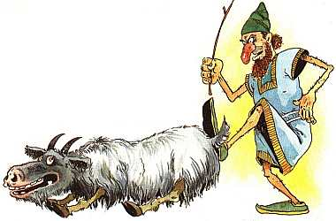
Козёл отпущения
В стародавние времена у древних евреев существовал обряд отпущения грехов, во время которого священник возлагал свои руки на голову живого козла и этим действием как бы перекладывал на животное грехи всего народа. После церемонии козла изгоняли в пустыню.

Slide 29
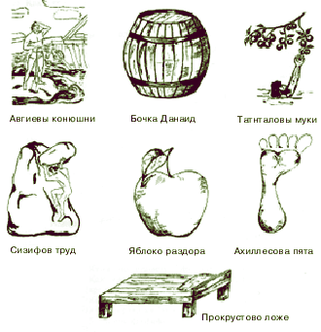
Фразеологические обороты из древнегреческих мифов

Slide 30
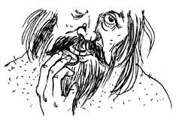
Знать назубок
На основе дореволюционного обычая проверять подлинность золотых монет зубами (у настоящей монеты после прикуса не должно остаться вмятины) возникло устойчивое выражение знать назубок, означающее «знать что-либо досконально, отменно выучить».
На основе этого обычая возникло и еще одно образное выражение: раскусить человека. Как вы можете объяснить его значение? (Раскусить человека – «досконально узнать человека, его достоинства, недостатки, намерения».)

Slide 31
Язык до Киева доведёт
В 999 году некий киевлянин Никита Щекомяка заблудился в бескрайней, тогда русской, степи и попал к половцам. Когда половцы спросили его: Откуда ты, Никита? он отвечал, что из богатого и красивого города Киева, и так расписал кочевникам богатство и красоту родного города, что половецкий хан Нунчак прицепил Никиту за язык к хвосту своей лошади, и половцы поехали воевать и грабить Киев. Так Никита Щекомяка попал домой при помощи своего языка.

Slide 32
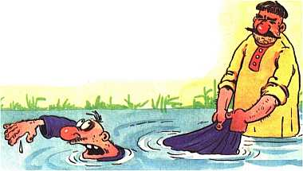
Выводить на чистую воду
Когда-то эту фразу произносили только лишь применительно к рыбе, которую пытались поймать. В камышовых зарослях или среди затонувших в иле коряг рыба, попавшаяся на крючок, может сорваться с него и уйти. А вот в прозрачной, чистой воде – вряд ли. Позже стали «выводить на чистую воду» жуликов, предъявляя им в качестве доказательства их вины прояснённые обстоятельства их преступления.

Slide 33
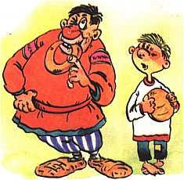
Тёртый калач
Некогда на Руси существовал сорт хлеба, который именовался «Тёртый калач». Тесто для этого хлеба долго мяли, тёрли, месили. Отчего хлебушек выходил, весьма пышен. Применительно же к человеку фраза «Тёртый калач» стали употреблять в том значении, что его учат испытания и беды.

Slide 34
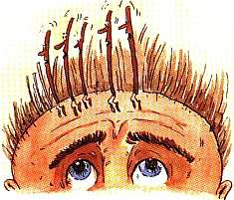
Волосы дыбом
Оказывается, стоять дыбом означает стоять навытяжку, на кончиках пальцев ног. То есть, когда человек пугается, то у него волосы на голове словно на цыпочки становятся.

Slide 35
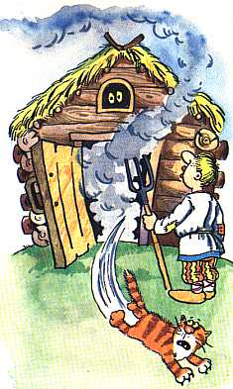
Дым коромыслом
В старой Руси избы топились по-чёрному. То есть дым уходил не через печную трубу (которой собственно и не было), а через специальное окошко или дверь. И по тому, как дым из избы выходит, предсказывали погоду. Идет дым столбом - будет ясно, по земле стелется - к туману или дождю, коромыслом - к ветру, непогоде, а возможно, что и к буре.

Slide 36
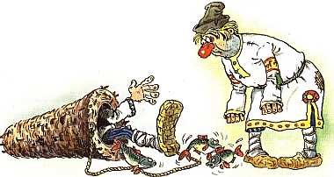
Попасть в переплёт
На некоторых русских диалектах переплётом именовали сплетённую из веток ловушку для рыб. И, как в любой ловушке, оказаться в ней - дело отнюдь не из приятных.

Slide 37
После дождичка в четверг
У русичей, древнейших предков русских, существовал целый пантеон божеств, которым они поклонялись. Главным среди них был бог грома и молнии - Перун. Ему был посвящён один из дней недели - четверг. И именно Перуну возносили русичи моления о дожде в засуху. Считалось, что божество должно особенно охотно выполнять просьбы в "свой день" - четверг. А так как эти мольбы часто оставались безответными, то поговорка "После дождичка в четверг" стала применяться ко всему, что неизвестно когда произойдёт.

Slide 38
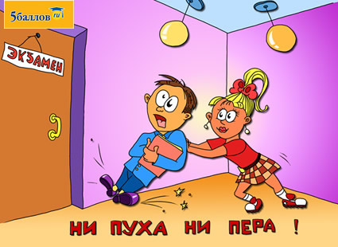
Ни пуха ни пера
Ни пуха ни пера – пожелание удачи в чем-либо. Это собственно русское выражение, первоначально оно употреблялось как «заклинание», призванное обмануть нечистую силу (этим выражением напутствовали отправляющихся на охоту; считалось, что прямым пожеланием удачи можно было «сглазить» добычу). Ответ «К черту!» должен был еще больше обезопасить охотника. К черту – это не ругательство типа «Пошел к черту!», а просьба отправиться к черту и сказать ему об этом (о том, чтобы охотнику не досталось ни пуха, ни пера). Тогда нечистый сделает наоборот, и будет то, что надо: охотник вернется «с пухом и пером», т. е. с добычей.

Slide 39
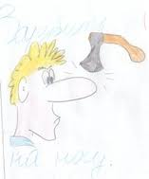
Зарубить на носу
Слово «нос» тут вовсе не означает орган обоняния. Как это ни странно, оно значит «памятная дощечка», «бирка для записей». В древности неграмотные люди всюду носили с собой такие палочки и дощечки и на них делали всевозможные заметки, зарубки. Эти бирки и звались «носами».

Slide 40
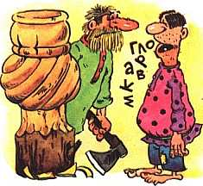
Точить лясы
Лясы - это точёные фигурные столбики перил у крылечка. Изготовить их мог только настоящий мастер. Предположительно, изначально "точить лясы" означало вести изящную беседу. Но умельцев подобным образом общаться становилось всё меньше и меньше. Что и привело к изменению значения выражения на противоположное. И ныне «лясы точить» означает вести пустую болтовню.

Slide 41
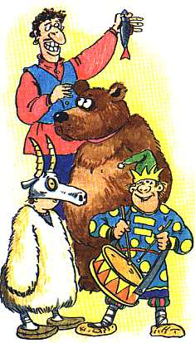
Водить за нос
Это выражение было связано с ярмарочным развлечением: цыгане водили медведей за продетое в нос животного кольцо и заставляли их выполнять различные трюки, обманывая обещанием
подачки.

Slide 42
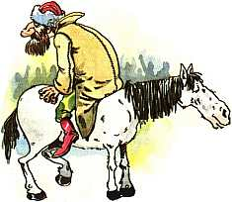
Шиворот-навыворот
Выражение это когда-то связывали с позорным наказанием: во времена Ивана Грозного провинившегося боярина в вывернутой наизнанку одежде сажали задом наперёд на лошадь. И в таком виде, опозоренного и униженного, возили по городу под свист и насмешки горожан.

Slide 43
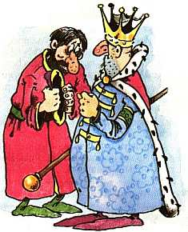
Непутёвый человек
В старину на Руси "путём" называли не только дорогу, но и различные должности при дворе князя. Бояре всеми правдами, а нередко и неправдами, старались заполучить у князя путь - должность. О тех же, кому это не удавалось, пренебрежительно отзывались - непутёвый человек.

Slide 44
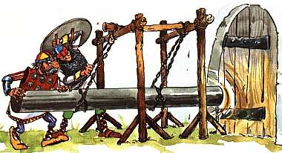
Гол как сокол
Весьма бедный, нищий человек. И птица сокол здесь ни при чём. "Сокол" - старинное военное стенобитное орудие - совершенно гладкая, "голая", то есть – ничем лишним не обремененная, чугунная болванка, закреплённая на цепях.

Slide 45
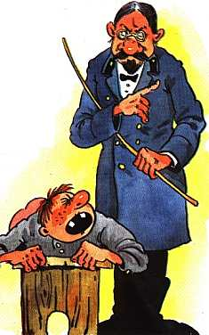
Всыпать по первое число Это выражение пошло из старой школы, где учеников пороли каждую неделю, независимо от того, провинились они или нет. И если наставник чрезмерно усердствовал, то воспоминаний и болезненных ощущений после такой порки, школьникам хватало надолго, вплоть до первого числа следующего месяца.
Прописать ижицу Ижица - название последней буквы церковнославянской азбуки. Следы порки в области пониже спины у учеников напоминали именно эту букву. Поэтому, прописать ижицу означает проучить, наказать.

Slide 46
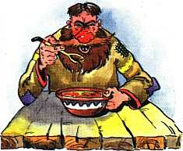
Мастер кислых щей
Кислые щи - нехитрая крестьянская еда: вода да квашеная капуста. Приготовить это блюдо не составляло особого труда. И если кого-нибудь называли мастером кислых щей, то это означало, что человек ни на что путное не годен.

Slide 47
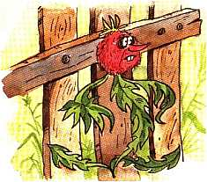
Трын-трава
Вполне реальная трава, изначально называвшаяся "тын-трава". Тын же - это забор. То есть "тын-трава" это "трава подзаборная". Никому не нужный, безразличный для всех сорняк.

